Slide 1

SISTEMA WEB PARA LA VENTA DE CURSOS ON LINE
CURSO: Desarrollo Avanzado de Aplicaciones 2
Profesor: Tamayo Tello Jemsun Alexis

Slide 2
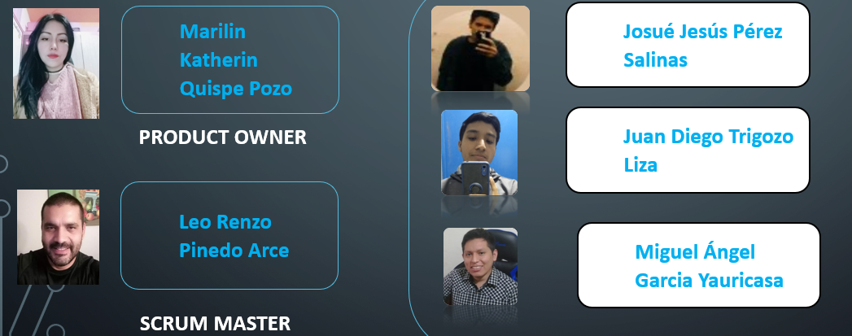
Integrantes
MIGUEL ÁNGEL GARCÍA YAURICASA
JOSUÉ JESÚS PÉREZ SALINAS
MARILIN KATHERIN QUISPE POZO
LEO RENZO PINEDO ARCE
JUAN DIEGO TRIGOZO LIZA

Slide 3
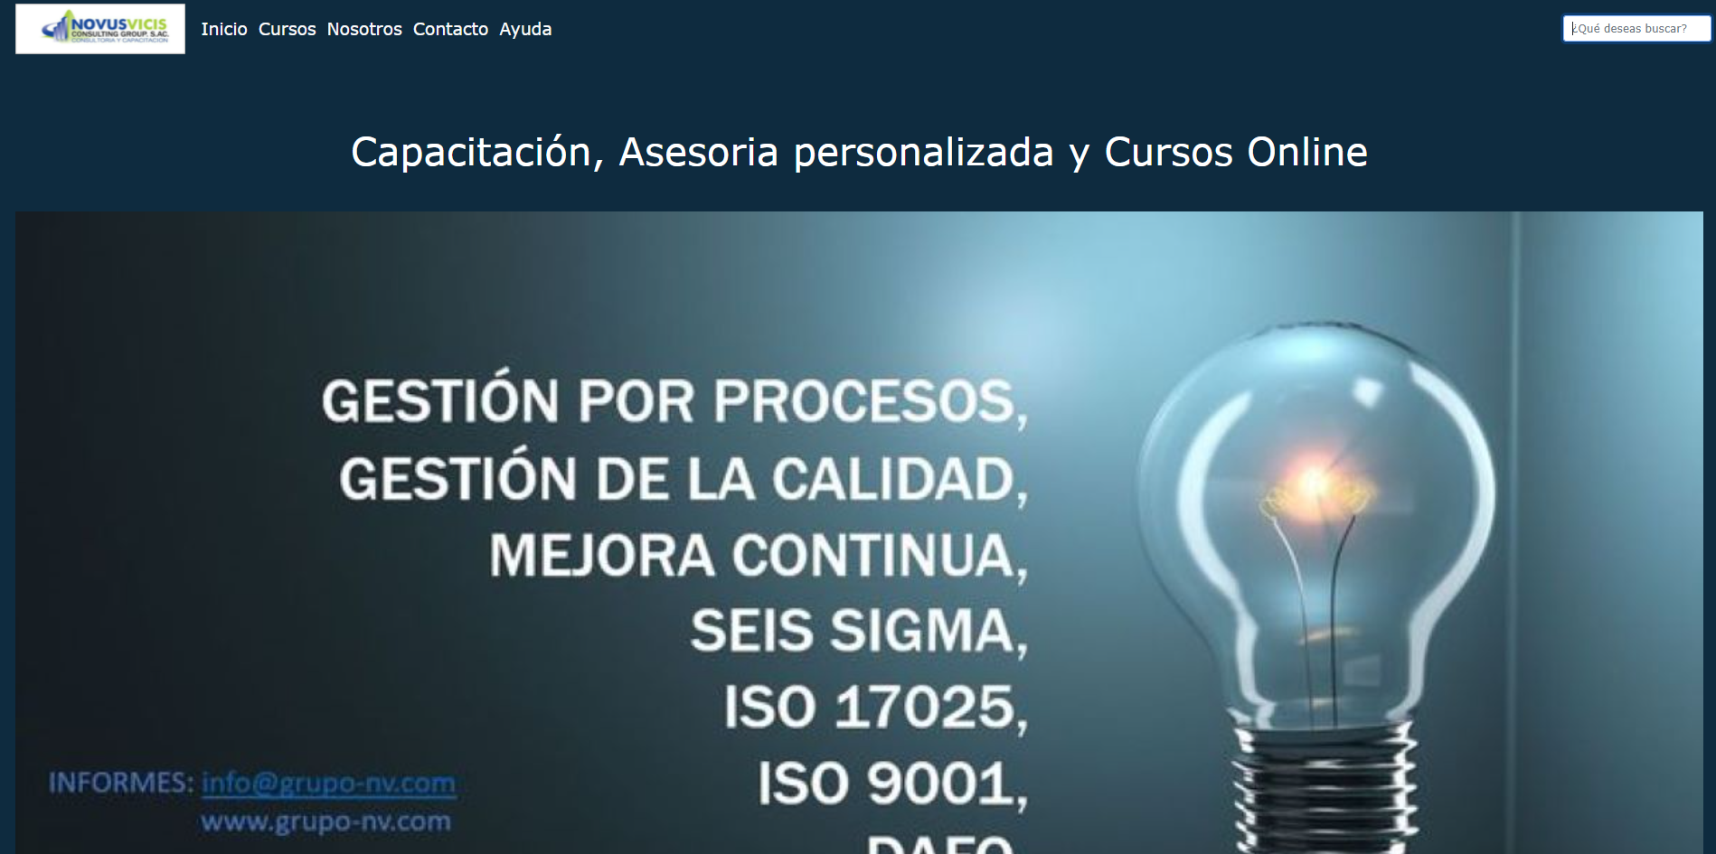
Acceso a evaluaciones en línea que permitan medir el avance de los estudiantes.
Dirigido a estudiantes y profesionales que buscan especializarse en temas relacionados a Ensayos Cualitativos para Laboratorios.
Empresa educativa que realiza ventas de cursos mediante Facebook
solicita la implementación de un sistema web para mejorar la venta de cursos online
En caso se desee adquirir un curso el cliente tendrá que crear un usuario y contraseña
El sistema culminado presentará las opciones de inicio, cursos, nosotros, contacto y ayuda.
Además de mostrar la información completa de la empresa y los testimonios de los estudiantes que culminaron satisfactoriamente los cursos y obtuvieron los diplomas respectivos.

Slide 4

MISIÓN
Proporcionar servicios de consultoría, capacitación y auditorías internas en sistemas de gestión de calidad, contribuyendo a la mejora continua y desarrollo de las organizaciones, generando satisfacción a sus necesidades y expectativas.
VISIÓN
Ser referencia en el sector de consultoría y capacitación en Perú, para la gestión de laboratorios de ensayo.
Ser reconocida por su mentalidad de servicio al cliente y por la competencia de sus consultores.
Ser una organización rentable y que cubre las expectativas de sus grupos de interés relevantes.

Slide 5


Beneficios del sistema
Mejorar el procedimiento actual de la venta de cursos con la implementación de un sistema amigable y sencillo para el cliente y usuarios.
En este año la empresa desea obtener un registro ordenado de alumnos y pagos.
Nuestro sistema evitará la pérdida de información.
Mejorara la comunicación entre los interesados.
Se obtiene un mejor servicio de calidad en la atención a los usuarios.

Slide 6
Tecnologías que se usaron
Spring Tool Suite
MySql Workbench
Visual Studio Code
Git y GitHub
Angular
Node.js
Maven
SpringBoot
Java
JavaScript
Bootstrap
HTML

Slide 7
Repositorio github
https://github.com/RzoPinedo/NVC-DAA2.git

Slide 8
GRACIAS

